Slide 1

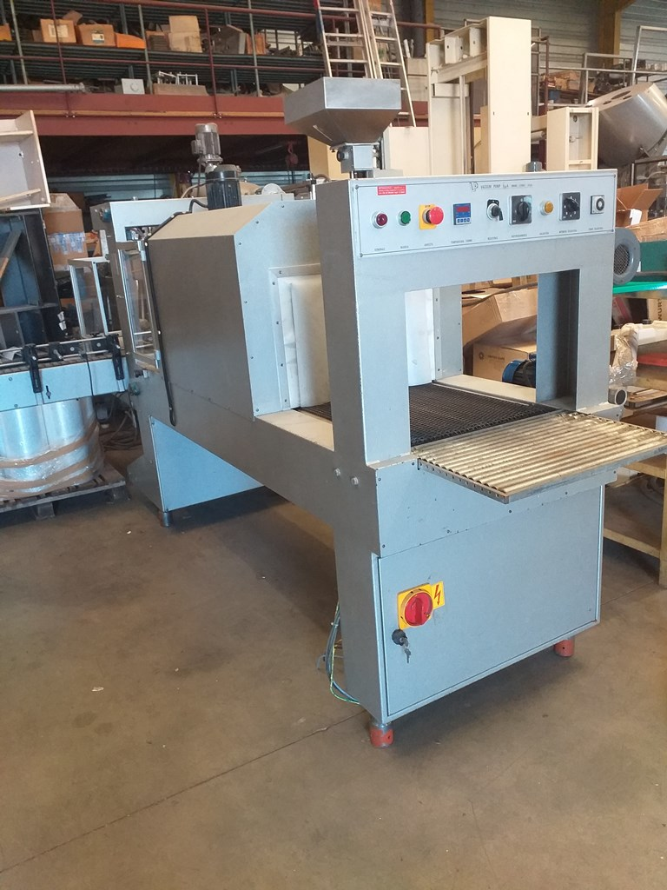
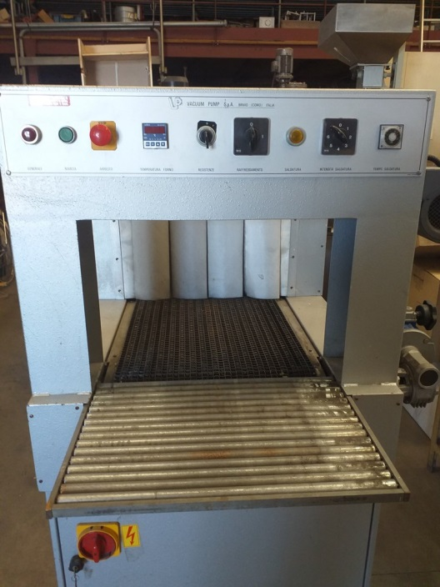
JCP TECHNLOGIE
215 chemin du moulin de Noirefontaine
ZA se Saint Amouze
01250 MONTAGNAT
Tel : 04 74 45 08 72 - 06 80 75 64 35
Email : jcptechnologie@orange.fr
Site : jcp-technologie.fr
FICHE PRODUIT | N° 27
TARIF PRODUIT EN € HT au départ usine
en l’état
révisé et garanti 6 mois
rénové et garanti 1 an | 11 000 €
TECHNOLOGIE DU CONDITIONNEMENT
ETUDE
VENTE
REALISATION MATERIEL D’EMBOUTEILLAGE
TRANSFERT INDUSTRIEL
DESCRIPTION | FARDELEUSE AUTOMATIQUE TERMOPACK
MARQUE | TERMOPACK | TYPE | AM 60 AZ | ANNEE | 2009
CADENCE | 12 – 18 fardeaux / minute | PUISSANCE | 12 kW | VOLTAGE | 380 V
DESCRIPTIF DE LA MACHINE | Matériel d’occasion rénové, révisé et garanti FARDELEUSE AUTOMATIQUE entrée 90° Dimensions maxi fardeau Longueur : 450 m/m largeur : 450 m/m Hauteur : 300 m/m

Slide 2
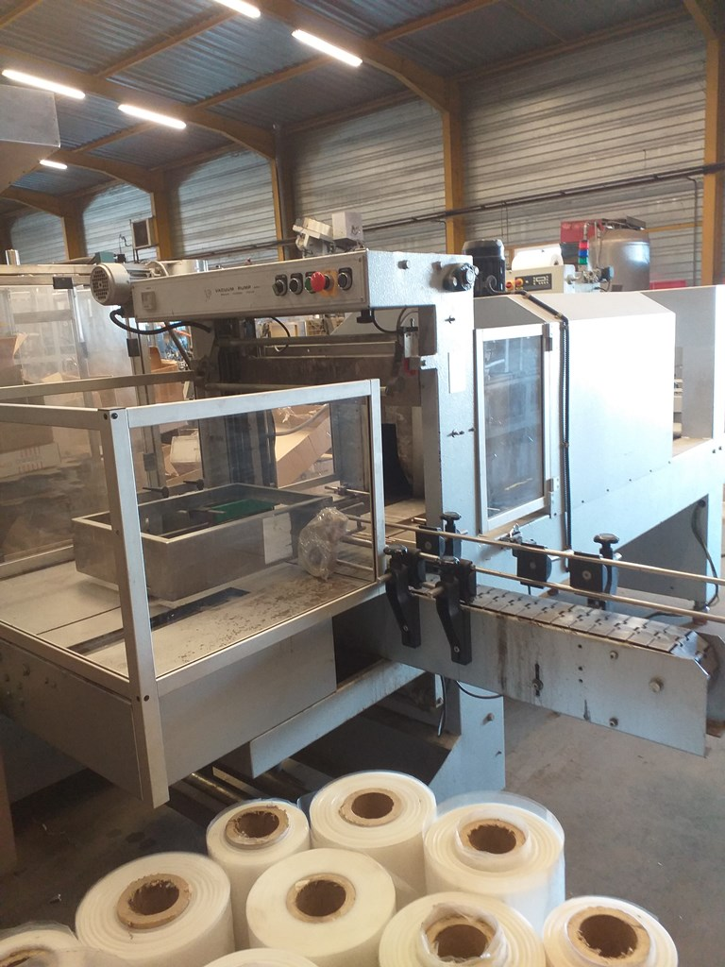
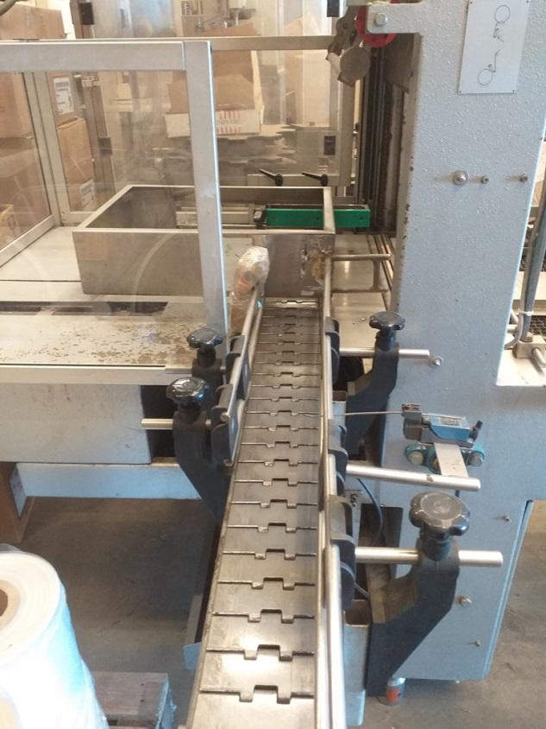
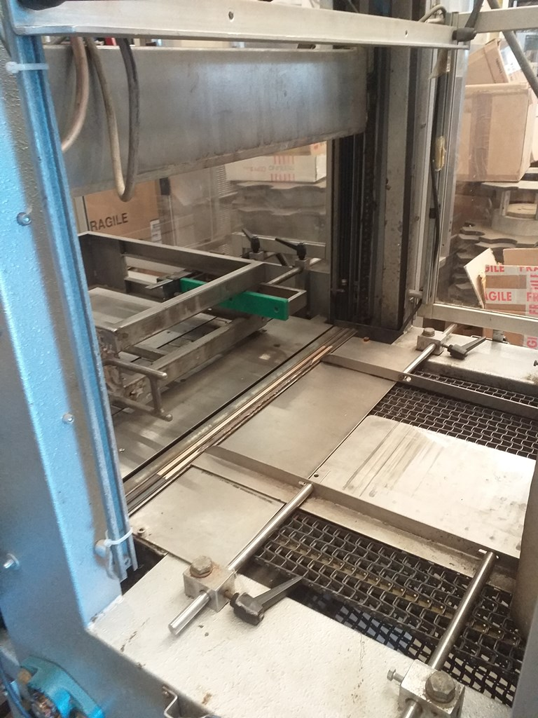

DESCRIPTION | FARDELEUSEAUOMATIQUE TERMOPACK
MARQUE | TERMOPACK

